Slide 1
MiniCPM X 昇腾 推理性能优化和应用创新挑战赛解读
蔡天驰 (tc-mb)
面壁智能 (ModelBest)
昇腾比赛 · 2026.07

Slide 2
MiniCPM-V / o 演进：能力螺旋上升
V 2.0
V 2.5
V 2.6
o 2.6
图文理解
多模态出圈
+视频理解
+音频/半双工
模型缩放线 · 降参上手机
交互升级线 · 全双工
V 4.0
V 4.5
V 4.6
o 4.5
4.1B 首上手机
高刷新视频
1.3B 轻量
全双工 Omni-Flow
o 2.6 → o 4.5：从半双工到全双工。
2

Slide 3
模型能力细节
模型 | LLM · 能力
MiniCPM-V 2.0 | 8B · 图文问答、OCR
MiniCPM-V 2.5 | 8B · 升级多模态理解，社区大规模验证
MiniCPM-V 2.6 | 8B · +视频理解，端侧对标 GPT-4V
MiniCPM-o 2.6 | 8B · +音频+语音生成，首个端侧全模态
MiniCPM-V 4.0 | 4.1B · 首个真正上手机的 V 系列
MiniCPM-V 4.5 | 4.1B · +高刷新视频理解
MiniCPM-o 4.5 | 9B · 全双工 Omni-Flow，视觉达 Gemini 2.5 Flash
MiniCPM-V 4.6 | 1.3B · V 4.5 轻量化，手机可跑
3

Slide 4
MiniCPM-Robot：从理解走向行动
最新公开的具身智能模型系列
把视觉和语言理解延展为机器人的感知、决策与行动。
RobotManip
RobotTrack
PhyAI
1.5B 通用 VLA 机器人操作
0.9B VLA 目标跟踪
具身模型 推理框架
RobotManip 负责操作，RobotTrack 负责跟踪，PhyAI 为端侧具身推理提供运行支撑。

Slide 5
二、MiniCPM-o 4.5
全双工实时多模态交互
从 o 2.6 的半双工交互，到 o 4.5 的 Omni-Flow 全双工交互。
5

Slide 6
为什么需要全双工？
人类交互天然是全双工的。全双工不是为了让模型“更快回答”，而是为了获得三种能力：
持续感知
及时调整
主动交互
回复过程中仍能接收新的 视觉和语音信息
用户打断、摇头或环境变化时， 当前回复可随之变化
不必等待明确提问，也能基于 持续理解作出提醒或评论
下一页再看 o 2.6 的半双工模式与 o 4.5 全双工模式，在实现和行为上的具体区别。
6

Slide 7
半双工 vs 全双工
半双工 (o 2.6)
全双工 (o 4.5)
User 说话 → 模型听 → User 停 → 模型说 → 再循环 ... 同一时刻只能进行输入或输出 支持语音与视觉理解 但感知和生成仍然交替进行
同时听、看、说 不只被动响应，还能主动发言 Omni-Flow：用分时复用 (TDM) 把所有模态放到一条时间轴上 o 2.6 → o 4.5 不是加一个模态 是交互模型的根本改变
7

Slide 8
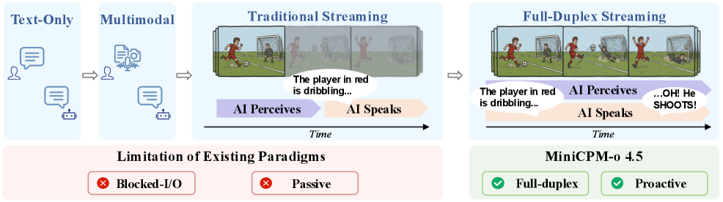
从 turn-based 到全双工流式交互
现有交互将感知和响应分为交替阶段 → 全双工下模型持续感知输入流同时生成语音
8

Slide 9
TDM 时间分片
把连续交互切为固定的 1 秒窗口
输入
判断
输出
新到的视觉 / 音频信号
是否该说话
<|speak|> / <|listen|>\n+ 文本和语音
每个窗口内：先处理新信号 → 再决定是否发言 → 生成输出
窗口越短，环境刷新越快；但每个窗口留给理解、控制和生成的预算越少。实验中 1 秒是响应性和交互质量的最佳平衡。
9

Slide 10
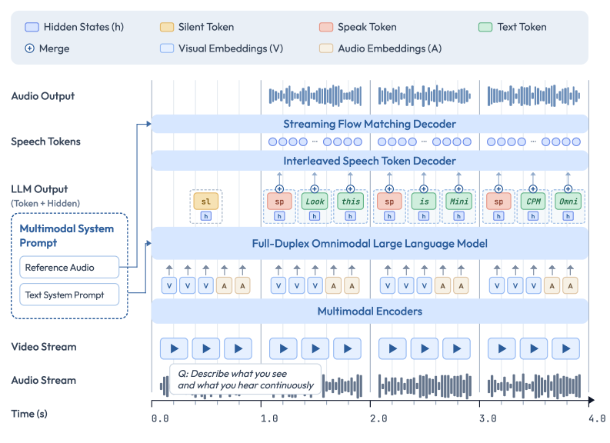
Omni-Flow 架构 · 端到端全模态
关键选择：语言模型专注理解和表达，语音模块专注声音生成。
10

Slide 11
三、性能赛
MiniCPM-o 4.5 推理性能优化
围绕 MiniCPM-o 4.5，优化端到端全双工推理性能。

Slide 12
性能赛：评测规则
先满足准入条件，再比较实时性能。
精度达标
Demo 可用
相对基线的精度降幅 不超过 2 个百分点
优化版本可正常接入 Demo， 完成稳定的端到端使用
核心指标：每个 chunk 的 RTF
在满足精度与 Demo 可用性的前提下，RTF 越低，实时性越好。

Slide 13
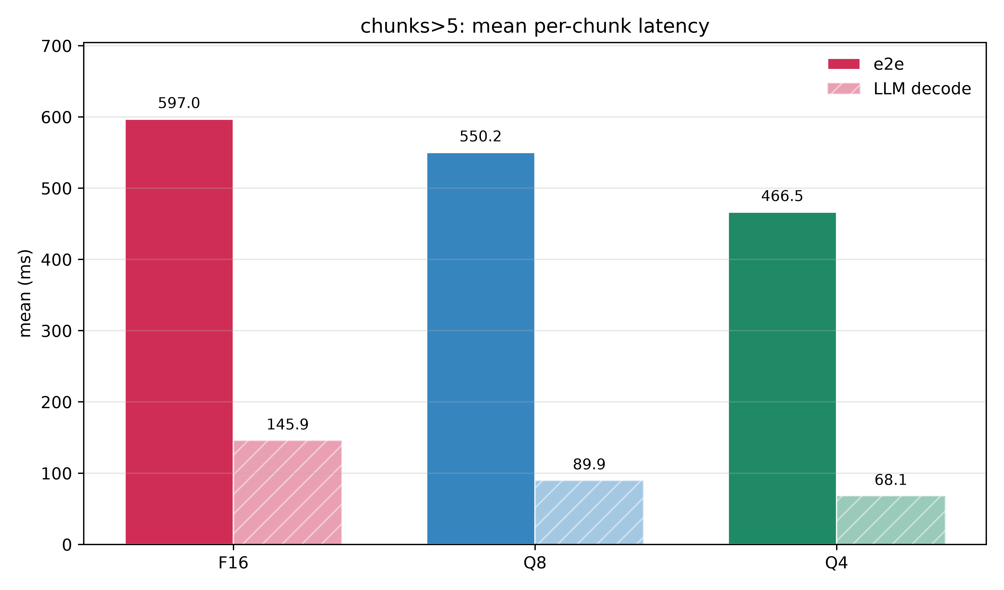
实测数据：单 chunk 端到端延迟
RTX 4090 实测

Slide 14
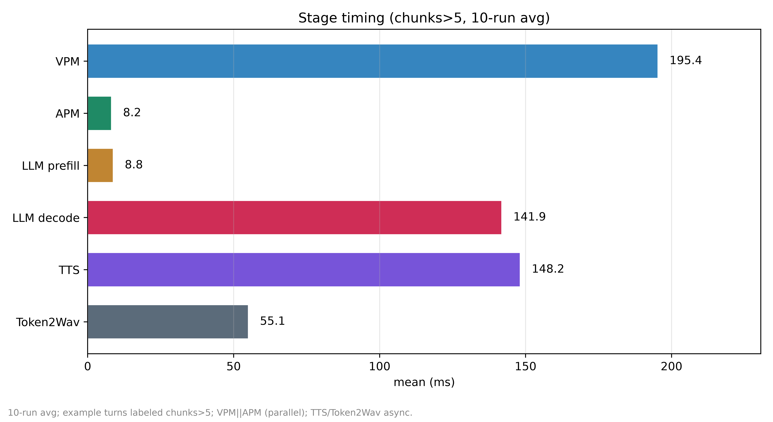
实测数据：全双工链路阶段耗时
RTX 4090 实测

Slide 15
后续分享：vLLM-Omni 性能子赛道
基于 vLLM-Omni 的语音模型 推理性能优化及 NPU 实践
由 vLLM-Omni 成员进一步介绍。

Slide 16
四、创意赛：让照片成为 AR 睡前故事
Hugging Face Build Small Hackathon · MiniCPM 赛道 TOP 1
照片 -> 3D
进入 AR
实时对话
Apple Sharp 将照片转为 3D Gaussian Splat
WebXR 将故事带入 沉浸式空间
MiniCPM-o 4.5 看图、 语音互动与 grounding
一张照片成为可进入、可对话、可持续讲述的 AR 故事。
来源：Build Small Hackathon 项目 grandpas-bedtime-stories；MiniCPM-o 4.5、Apple Sharp、VoxCPM2。

Slide 17
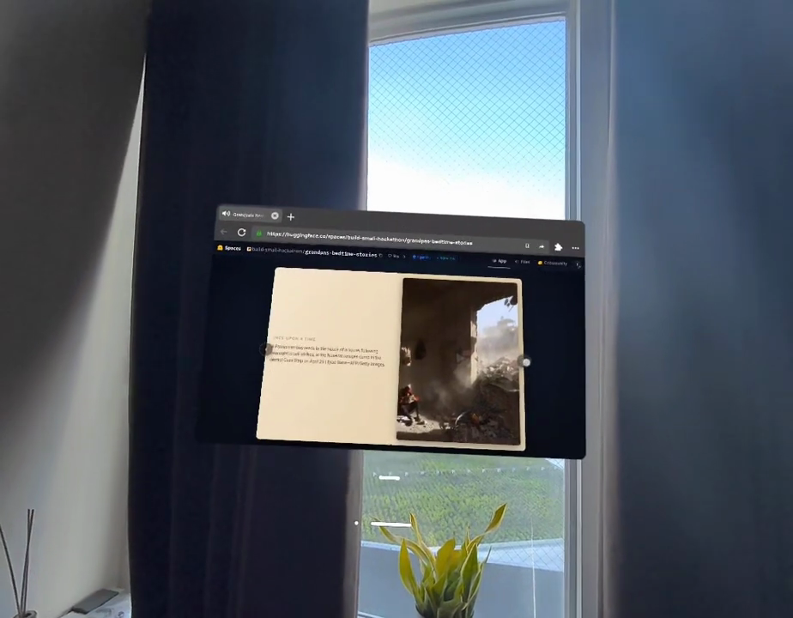
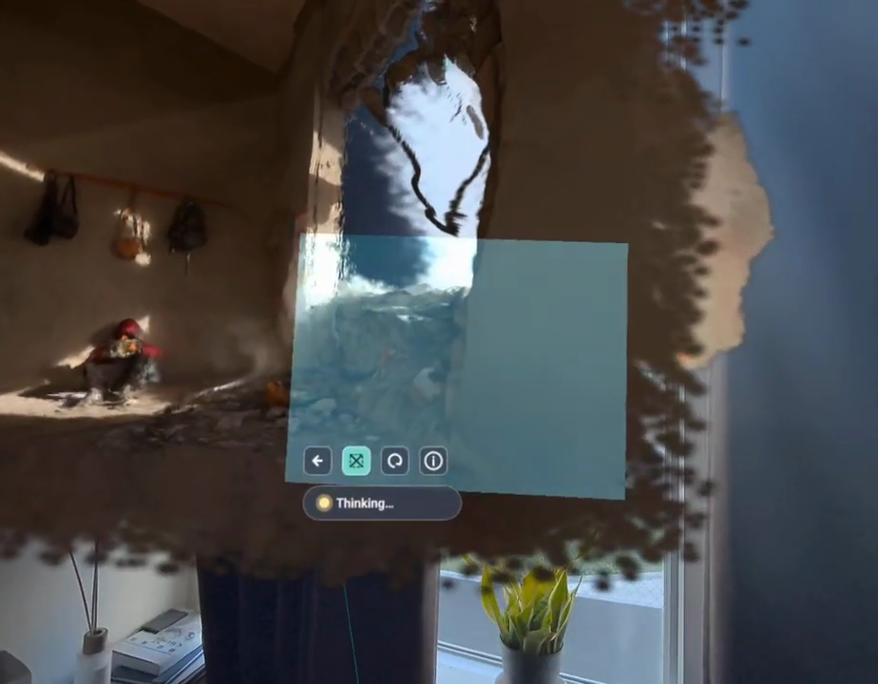
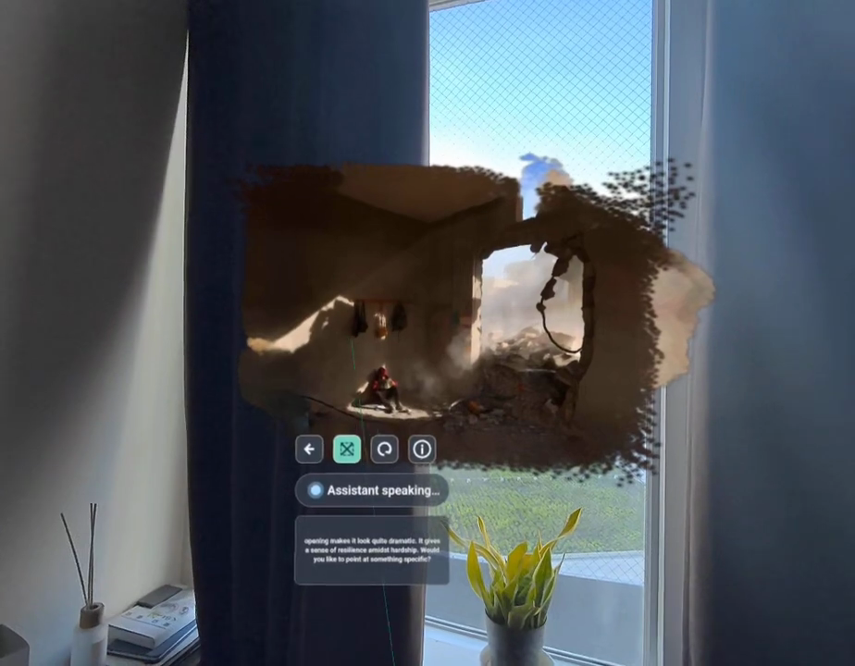
创意赛案例：AR 睡前故事
Demo 运行画面
上传照片
进入 AR 场景
MiniCPM-o 实时对话

Slide 18
创意赛：后续硬件分享
基于 MiniCPM-o 的情感陪伴 机器人探索与落地
硬件结合的具身应用创新。

Slide 19
谢谢！
蔡天驰 · tc-mb · github.com/tc-mb
昇腾比赛 · 2026.07

